Slide 2
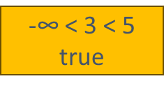

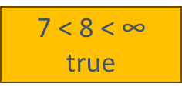
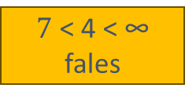
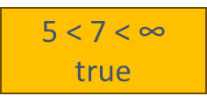
$\text{-}\text{∞}$ < 5 < ∞
5
$\text{5}$ < 7 < ∞ true
3
7
$\text{-}\text{∞}$ < 3 < 5
true
4
8
$7$ < 4 < ∞
fales
$\text{7}$ < 8 < ∞ true

